Slide 1

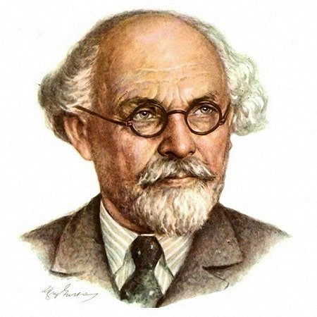

Русский язык литературное чтение
6
класс
Тема:
Михаил Михайлович Пришвин
«Журка»

Slide 2
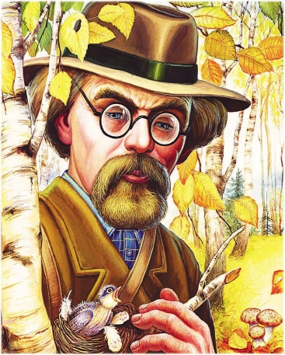
СЕГОДНЯ НА УРОКЕ МЫ
- познакомимся с творчеством М.М.Пришвина;
прочитаем рассказ «Журка»;
поработаем над содержанием рассказа;
ответим на вопросы.
Изменяется

Slide 3
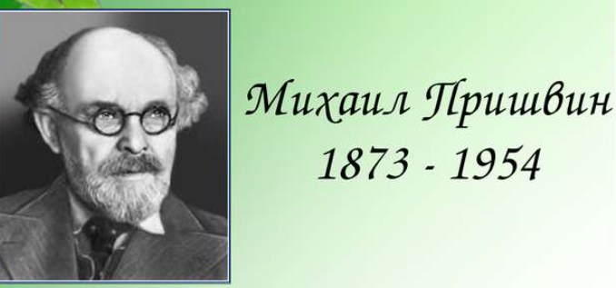
МИХАИЛ МИХАЙЛОВИЧ ПРИШВИН

Slide 4
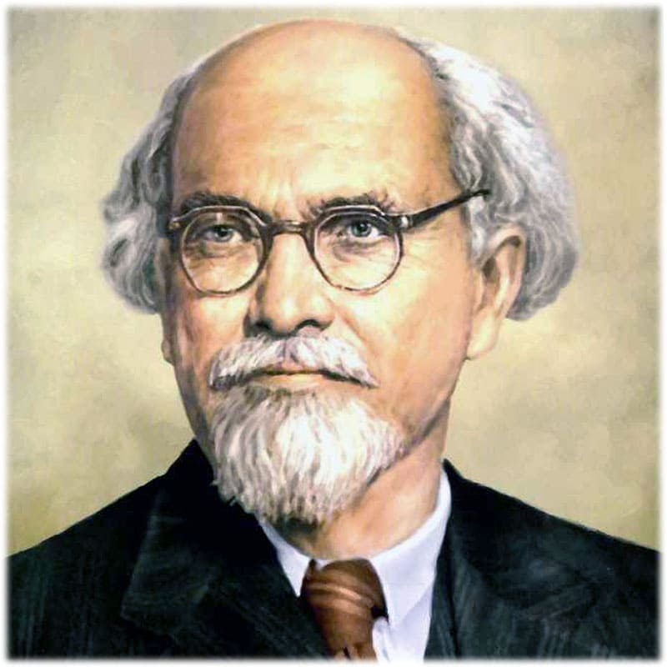
МИХАИЛ МИХАЙЛОВИЧ ПРИШВИН
Замечательный детский писатель, агроном, работал учителем, военным корреспондентом, библиотекарем, директором школы.

Slide 5
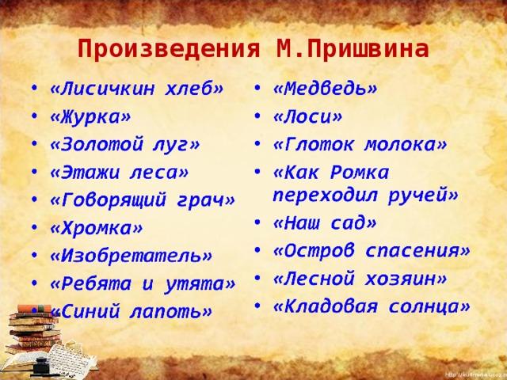
ПРОИЗВЕДЕНИЯ ПРИШВИНА

Slide 6
СЛОВАРНАЯ РАБОТА
журавль - turna
проглотил - yutib yubordi
под рукой не было - qolmadi
подрезали крылья - qanotlarini kesishdi
корову доить - sigir sog‘moq
болото - botqoq
картуз - bosh kiyim
колодец - quduq

Slide 7


Slide 8
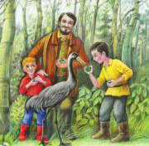
Какая история приключилась с ребятами?
Раз было у нас — поймали мы молодого журавля и дали ему лягушку.

Slide 9
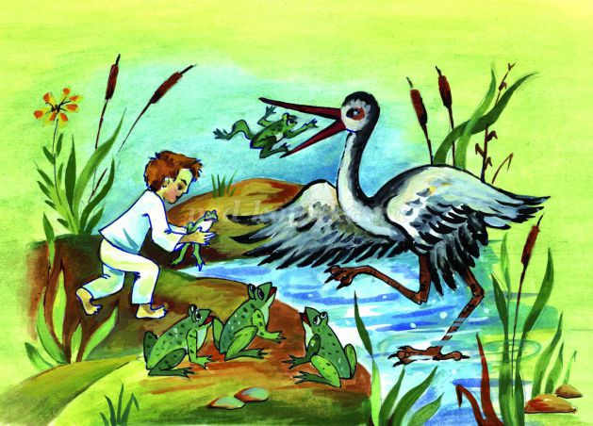
Сколько лягушек скормили ребята?
Дали другую — проглотил. Третью, четвертую, пятую, а больше тогда лягушек у нас под рукой не было.

Slide 10
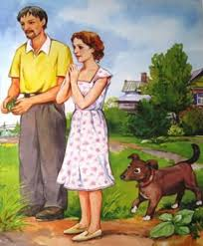
О чём спросила жена?
— А сколько он может съесть их? Десять может?
— Десять, — говорю, — может.
— А ежели двадцать?
— Двадцать, — говорю, — едва ли…

Slide 11
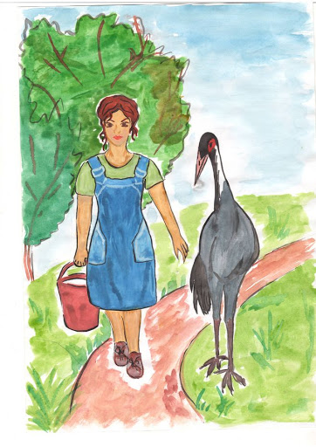
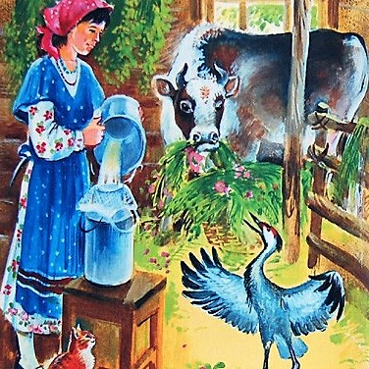
Кого больше всех любил Журка?
…и стал он за женой всюду ходить. Она корову доить — и Журка с ней, она в огород — и Журке там надо, и тоже на полевые, колхозные работы ходит с ней, и за водой.

Slide 12
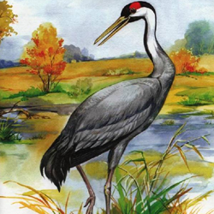
Как называла женщина Журку?
- Такой умница!
Но только ежели случится — нет его, крикнет только одно: «Фру-фру!» — и он к ней бежит. Такой умница!

Slide 13
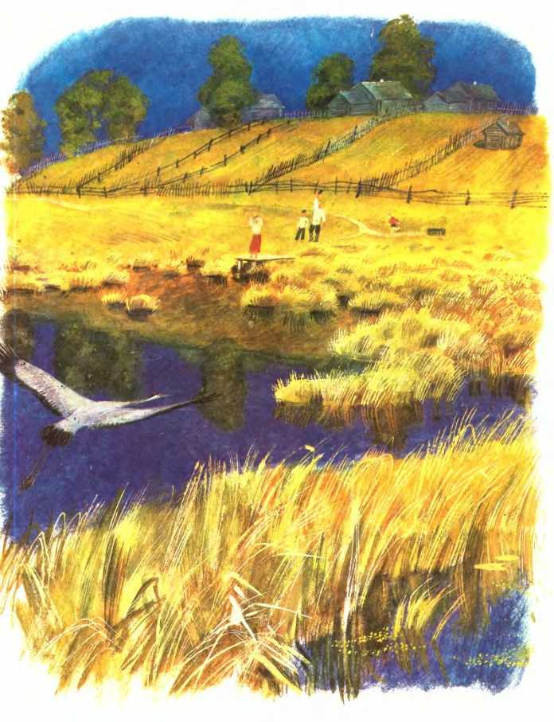
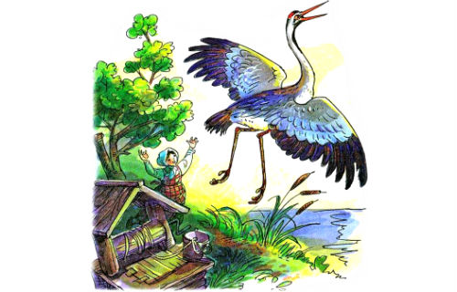
Как журавль оказался в середине болота?
Раз пошла жена за водой вниз, к болоту, и Журка за ней. Лягушонок небольшой сидел у колодца и прыг от Журки в болото. Журка за ним, а вода глубокая, и с берега до лягушонка не дотянешься. Мах-мах крыльями Журка и вдруг полетел. Жена ахнула — и за ним. Мах-мах руками, а подняться не может. И в слезы, и к нам: «Ах, ах, горе какое! Ах, ах!» Мы все прибежали к колодцу. Видим — Журка далеко, на середине нашего болота сидит.

Slide 14
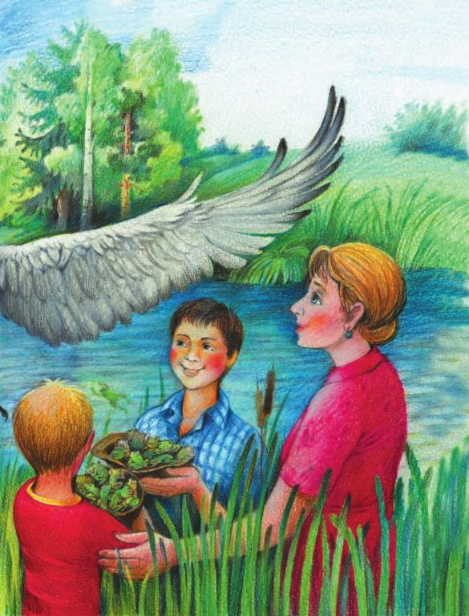
Тут уж жена себя не помнит от радости, велит ребятам бежать скорее за лягушками. В этот год лягушек было множество, ребята скоро набрали два картуза. Принесли ребята лягушек, стали давать и считать. Дали пять — проглотил, дали десять — проглотил, двадцать и тридцать, да так вот и проглотил за один раз сорок три лягушки.

Slide 15
Истории о животных, написанные Михаилом Пришвиным, адресованы детям. Замечательный писатель рассказал детям об окружающем животном мире, показал каким может быть отношение между человеком и природой, животными. Главная мысль — человек в большой ответственности за животное или птицу, которых приручает.

Slide 16

Автор показал любовь птицы к людям и людей к журавлю.

Slide 17
Автор не устаёт восхищаться птицей,– несколько раз в тексте встречается восклицание «такой умница»! Пришвин с большим вниманием, нежностью и любовью рассказал нам эту милую историю о домашнем журавле Журке.

Slide 18
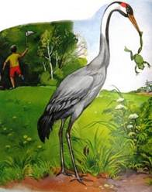
Сколько лягушек съел журавль?
4
5
3

Slide 19
Что сделали с Журкой, чтобы не улетел?
Привязали веревкой
Подрезали крылья
Не выпускали на улицу

Slide 20
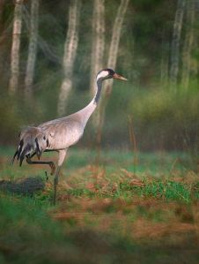
На что откликался Журка?
Жур-жур
Кис-кис
Фру-фру

Slide 21
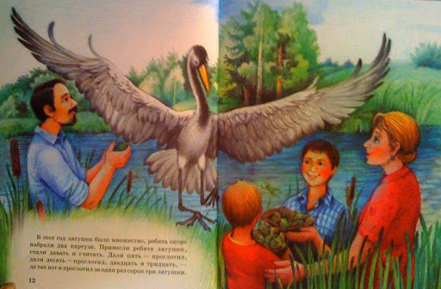
С кем постоянно ходил Журка?
С женой
С мужем
С ребенком

Slide 22
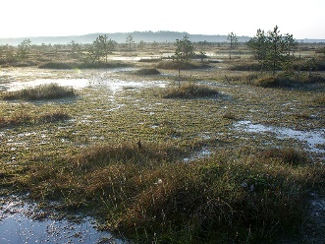
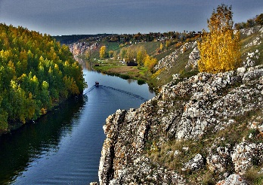
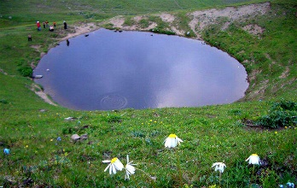
Куда пошла жена за водой?
К болоту
К реке
К озеру

Slide 23
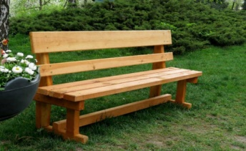
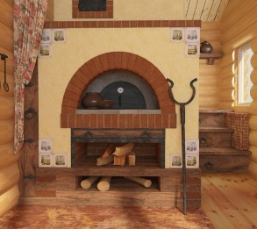
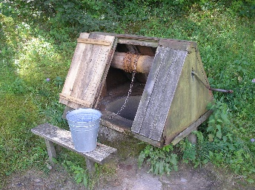
Где сидел лягушонок?
У лавки
У печки
У колодца

Slide 24
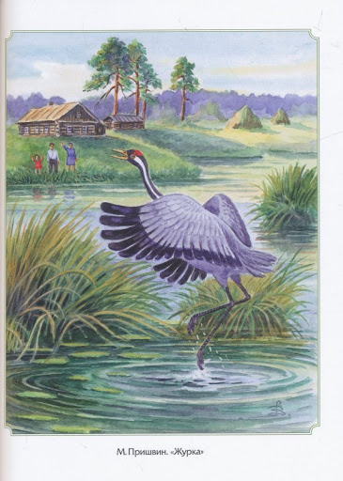
Сколько лягушек съел Журка в конце рассказа?
43
34
71

Slide 25
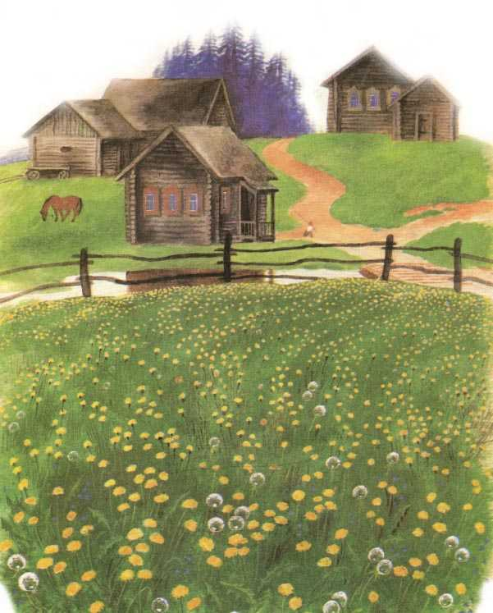
Задание для самостоятельного чтения
1. Прочитать выразительно рассказ.
2. Ответить на вопросы на странице 145.

